Slide 1
非易失性存储器在主存和存储系统中应用的软件技术综述
组长：黄维周
组员：胡广行、周焜

Slide 2
overview
1.背景
2. NVM技术介绍
NVM软件管理技术
寿命提升
降低写放大（WA）
磨损均衡（WL）
错误管理（纠错、老化单元再利用）
性能优化
I/O调度
PM编程模型/API

Slide 3
overview
系统级内存/存储技术
Caching
Flash作cache
SCM作cache
Tiering
Flash+HDD
Flash+PCM
PCM+Flash+HDD
DRAM+Flash
DRAM+SCM

Slide 4
背景
1.不断增长的数据密集型的应用的要求在限制能耗与成本的条件下，显著提高性能，这已经超过了传统内存/存储技术的能力范围。这些需求促使研究人员探索新的存储器技术。
2.一方面，与传统存储器技术相比，非易失性存储器（NVM）拥有低能耗、高密度等诸多优势，可以用来提升系统性能以满足未来应用需求；另一方面，这些新型存储器自身也存在一些缺陷，例如，与传统传统内存，存储类内存（SCM）的写入寿命低几个数量级并且写操作的延迟较高。
因此，在利用NVM搭建内存/存储系统时，有必要通过软件与架构级技术缓解他们自身的缺陷。

Slide 5
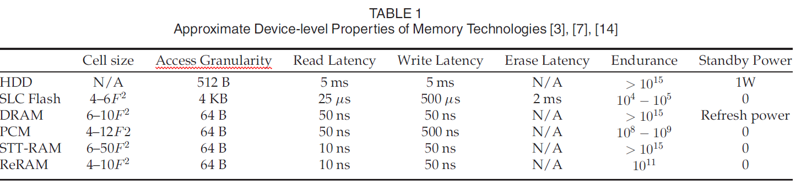
背景
术语定义：
1.NVM：SCM+FLASH
2.SCM：字节可寻址非易失内存（e.g.PCM,STT-RAM,ReRAM,etc.）

Slide 6
NVM技术介绍
NVM软件管理技术
寿命提升
降低写放大
关键问题:NVM的endurance有限
解决方案/研究方向：
1.数据压缩（NAS’2013）
2.编码（DAC’09,ISM’09）
3.利用介质特性(DAC’09，ISCA’12)
4.缓存实现写合并（GLS’10）
5.闪存重复编程（ISM’09）
6.利用应用特性（ACM Comput’15，IEEE ATS’12, IEEE MultiMedia’13）
7.retention relaxation（IEEE CADICS’14）
Notes:
1.重复的数据块，直接定位到已有的块，避免额外分配哈希表内存，元数据只添加增量到增量日志区
2.编码：
a.写闪存时，01/ 10 的比特模式会导致更高的延迟和能耗 ，减少programming cycle（同时也属于第三点）
b.WOM——write once memory，是一种特殊的存储介质，在物理比特只能转换一次的限制下，允、能写入多个逻辑值；本文利用WOM编码对闪存进行WA优化，实现擦除之前能写两次，减少擦除次数
3.介质特性：
a.
b.PCM SET操作慢，提前执行，就能减少写入时间（当cache中的line变脏，就立即执行PCM SET）
5.重复编程 TLC当做MLC用，在擦除之前，课最多写入两次
6.对于多媒体和图像应用，近似数据的差异肉眼无法感知，如果更新写的数据与原数据相近，则取消该写请求

Slide 7
NVM技术介绍
NVM软件管理技术
寿命提升
磨损均衡（WL）
关键问题:NVM的endurance有限，而负载的写入特性（局部性）会进一步导致某些块加速磨损，使NVM寿命严重缩短
解决方案/研究方向：逻辑到物理地址重映射
1.块级或组级计数（DAC’07，SIGPLAN Notices’11，DAC’12,IEEE trans CE’14）
2.语义传递、冷热分区（块级）（DAC’13）
3.利用介质特性（USENIX FST’14）
Notes:
1.通过位图或者表统计单个或者一组逻辑闪存块的存取热度,IEEE这篇是统计PCM逻辑页的热度，并为热页分配多个物理页以降低平均每页写入次数
2.文件系统将文件语义传递给FTL
3.对闪存，慢速低电压擦除可以有效降低磨损，因此设计了多种擦写模式以满足对寿命和性能的需求

Slide 8
NVM技术介绍
NVM软件管理技术
寿命提升
错误管理 纠错
关键问题:当block旧化或存放时间过长时会导致存放的数据不可靠，即发生比特翻转时，从这些块中读取的数据会发生错误，需要寻找方法继续使用出错的物理块以延长存储器件的整体寿命。
解决方案/研究方向：ECC
1.架构级技术（DAC’13）
2.数据擦洗（ICCD’12）
3.重读
Notes:
1.SSD作HDD的写透高速缓存，当SSD出现ECC无法纠正的错误时，将请求转化为cache miss，并从HDD读取有效数据

Slide 9
NVM技术介绍
NVM软件管理技术
寿命提升
错误管理 坏块再利用
关键问题:物理块被标记为坏块时，其中仍有许多可以正常工作的页，这时直接废弃整个块会造成浪费与较短的整体寿命。
解决方案/研究方向：
1.虚拟化（DATE’12，ASPLOS’10）
2.利用介质特性（CAL’13）
3.细粒度重映射（HPCA’11）
4.软硬件协同（PLDI’13）
5.精读换取性能和寿命（ISM’13）
Notes:
1.将一组坏块中正常工作的页重新组成一个逻辑块，用于存放冷数据；对于PCM，用两个坏点不在同一个字节偏移处的物理页存放一个逻辑页的数据。
2.对于闪存和PCM会出现stuck-at错误，即某个bit只能读取而不能翻转（写入），当出现这种原因导致的写错误时，并不直接淘汰该块，而是从备用块池借一个块，之后的写入再次尝试这个坏块，如果写入的数据与已存的数据相同则归还借来的好块
3.在4KB闪存页中有64B容量对应的存储单元损坏了，继续使用剩余的容量存放新页的物理地址
4.当NVM做内存时，后台错误处理对应用是透明的，并且将坏cacheline在逻辑上集中，以减少内存碎片化
5.减少MLC编程次数，换取更长的寿命，允许一定的比特翻转；同时在RBER已经达到ECC纠错最大能力的块中存放近似数据。

Slide 10
NVM技术介绍
NVM软件管理技术
性能优化
IO调度
关键问题:存储设备在后台会执行许多IO操作，以缓解存储介质的特性缺陷，这些后台IO处于关键路径，会增大应用下发的请求的响应延迟。
解决方案/研究方向：
1.降低retention，减少后台IO，减少应用读写响应延迟（USENIX FST’12,ATC’14,HPCA’12,IEEE TC’14）
2.通过调整数据分配算法，减少GC触发次数，从而减少后台IO（too many）
3.挂起后台IO，请求合并或利用硬件并行性（too many）

Slide 11
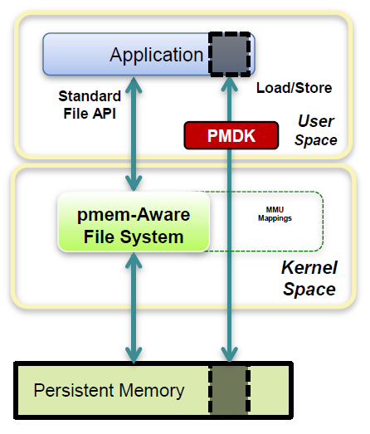
NVM技术介绍
NVM管理技术
PM编程模型/API
1.Mnemosyne（ACM SIGARCH’11）、NV-Heap: 对象持久化系统，持久化模型（ACM SIGARCH’11）
2.PMDK:通过库的形式向用户空间提供接口
3.Gem5（CAN’11）:一款高度可配置、集成多种 ISA（X86，ARM，ALPHA，MIPS，SPARC 等）和多种CPU模型的体系结构模拟器
4.ndctl:在linux系统中管理PM的编程框架
Notes:
1.nv-heap还提供了事务语义

Slide 12
NVM技术介绍
系统级内存/存储技术
关键问题：高性能存储器件太贵，低性能存储器件无法满足应用需求，此外目前单一介质无法同时满足性能和容量的需求。
解决方法：混合存储/内存系统
架构分类：
Notes:
这里主要介绍 主机控制的分层与缓存机制

Slide 13
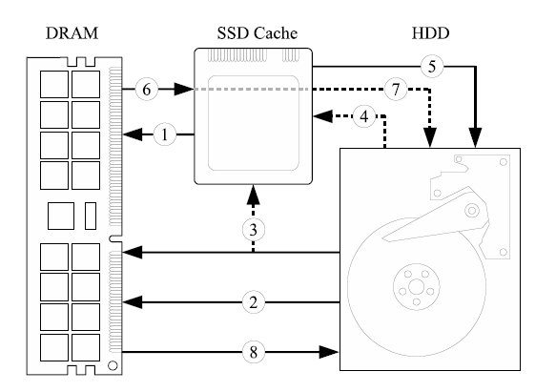
NVM技术介绍
系统级内存/存储技术
缓存机制SSD作HDD的cache
关键问题:处于系统底层的大容量设备的延迟一般较高，采用缓存机制可有效提升混合存储系统的性能。
解决方案/研究方向：
1.read-only cache
2.read-write cache
3.虚拟化环境中的cache
4.做SMR的cache
Notes:
决定缓存机制效果的有四点：1.数据分配；2.地址转换；3.冷热识别准确性；4.缓存利用率
1.只读缓存：写数据通过路径8，当数据已经缓存在SSD中时，只有当HDD总的数据副本被更新且SSD中的副本被丢弃才算完成请求。优点：延长SSD寿命，读缓存利用率高，提升整体读性能（位于关键路径） ；性能主要受缓存替换策略影响
2.读写缓存：优势：省略了写透策略，新的写请求走路径6，缺点：寿命短，且不适用于数据重用率低的写密集应用
以上两个都会受到后台GC的影响
两个use case
3.虚拟化环境中多租户的Iopattern各不相同，写请求的随机性加大，为了缓解随机性，（ICCE’15）利用了日志结构文件系统，将随机写转换成顺序写；（USENIX ATC’14）将SSD作为只读缓存，并根据不同租户（虚拟盘）的IO pattern优化了缓存分区
4.SMR随机写性能很差，所以随机写请求都由SSD处理

Slide 14
NVM技术介绍
系统级内存/存储技术
缓存机制SCM作SSD的cache
关键问题：小尺寸随机写对SSD是不友好的，利用SCM吸收这种IO pattern的数据流可以有效提升SSD寿命和系统整体性能。
解决方案/研究方向：略

Slide 15
NVM技术介绍
系统级内存/存储技术
缓存机制 Cache替换策略
关键问题：缓存命中率低会导致系统内整体性能下降，且加速非易失性缓存的磨损，研究表明目前的缓存机制不能充分利用NVM的高带宽和低时延（APSys’18）
解决方案/研究方向：同时统计recency和frequency实现高缓存命中率
1.LRU
2.LFU
3.FBR
4.EELRU
5.LIRS
6.etc…

Slide 16
NVM技术介绍
系统级内存/存储技术
分层机制
关键问题：实现最大的性能/成本比值
解决方案/研究方向：
NVM（SSD/ SCM）作为性能层
NVM(SCM)作为元数据层

Slide 17
NVM技术介绍
混合存储技术（结合不同介质的优点）
NVM（SSD/ SCM）作为性能层
Flash+ HDD
利用HDD顺序写快和SSD读取快的优点，降低成本，提高SSD寿命（ICS’11,HPCA’11, MASCOTS’11,FST’10,etc）

Slide 18
NVM技术介绍
混合存储技术 NVM（SSD/ SCM）作为性能层
Flash+ PCM
1.PCM作为闪存存储系统的日志区（HPCA’10）
Notes:
1.可以就地更新日志，降低了闪存的读取/擦除开销，提升了闪存的寿命/性能和能效

Slide 19
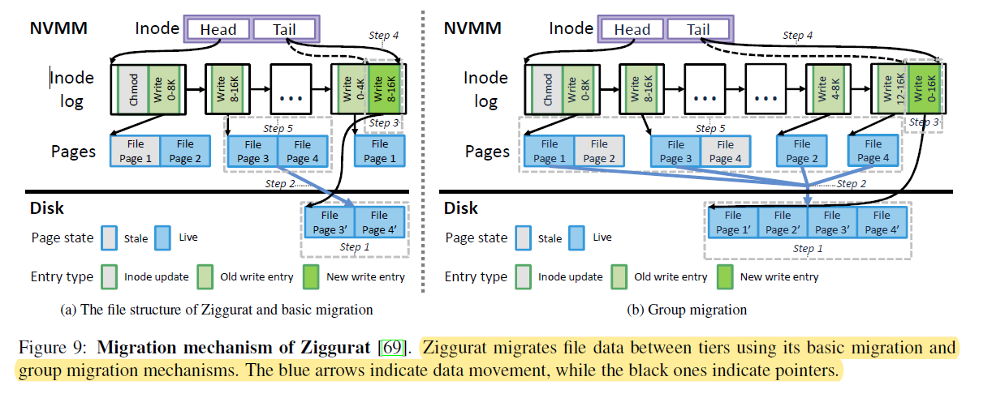
NVM技术介绍
混合存储技术NVM（SSD/ SCM）作为性能层
Flash+ PCM
2.
FSAT’19

Slide 20
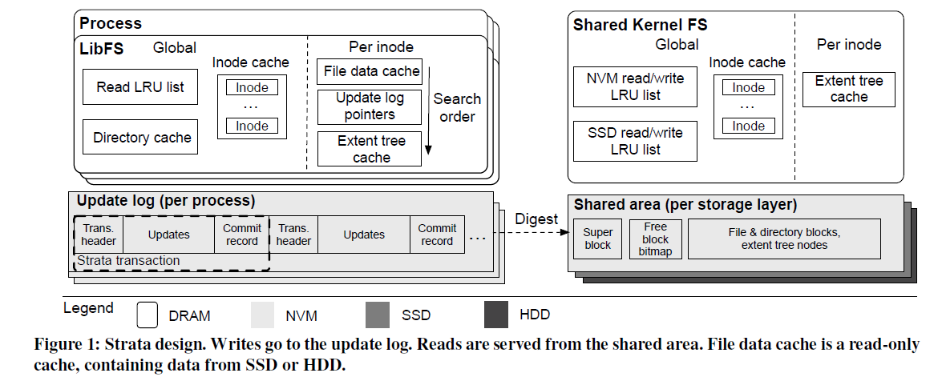
NVM技术介绍
混合存储技术（NVM（SSD/ SCM）作为性能层）
PCM+Flash+HDD
1.通过Tiering and Caching
2.Strata：cross media FS(SOSP’17，Youngjin Kwon，The University of Texas at Austin
Notes:
1.基于观察1：因为一些诸如能耗限制的原因，向flash-based SSD写入性能比向PCM-based SSD写入好。
观察2：对某个特定比例的配置，性能成本比值最大，同时加入PCM能进一步提升这个比值。
Tiering：在一定成本限制下，提供最佳性能；
caching:提升读性能
2.Strata：通过将元数据与数据更新写入位于userspace的日志，再异步迁移数据到其他存储层，提升密集的随机小尺寸写入性能（在NVM）

Slide 21
NVM技术介绍
混合存储技术（NVM（SSD/ SCM）作为性能层）
DRAM+SCM
1. DRAM+PCM组成混合内存系统（优化了PCM的写开销和磨损），HDD作存储设备（ ISCA’09 ）
2.一种持久化，多版本KVDB，SCM做存储设备，DRAM解决SCM写入慢、wear-out的问题（ INFLOW’13 ）
Notes:
1.这是一个混合内存系统，DRAM作为PCM的page cache， 结合DRAM的低延时和PCM大容量的优点。提出了缓解写放大的策略和WL延长PCM寿命。不同于前面讲的存储系统，这里用细粒度的更新（cacheline）实现WA优化。
2.向应用层提供了一个get/put 接口，利用字节可寻址实现细粒度事务处理，利用快照隔离支持一致性，并发性，恢复性和多版本。

Slide 22
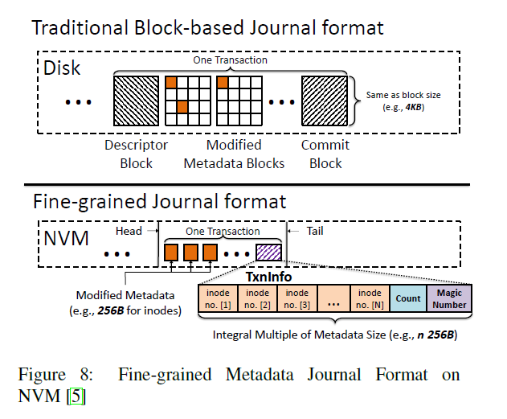
NVM技术介绍
NVM(SCM)作为元数据层
MSST’16

